Slide 1
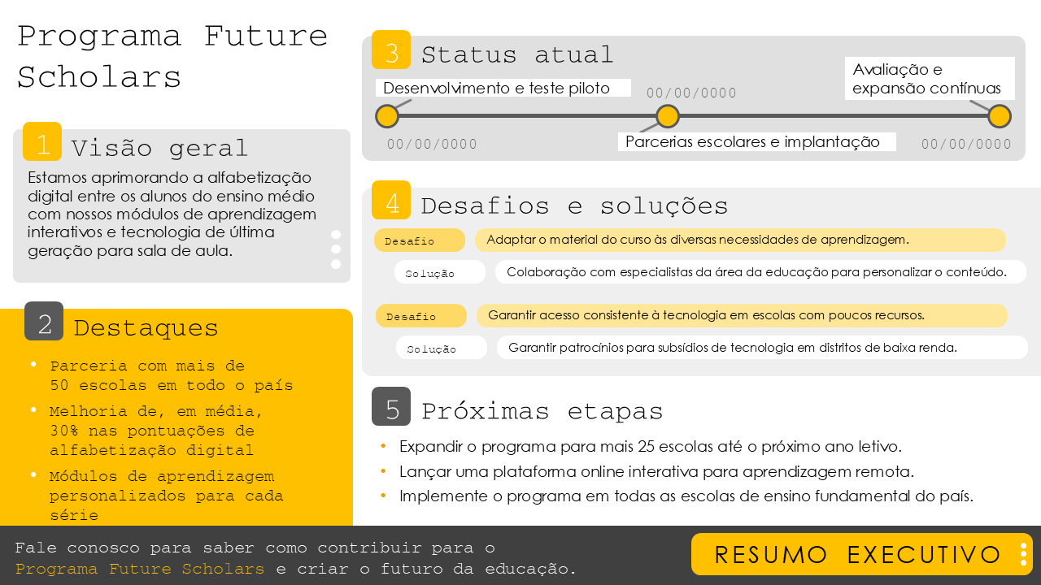
MODELO DE RESUMO EXECUTIVO DE UM SLIDE – EXEMPLO
Este modelo de slide de resumo executivo é uma ferramenta versátil para transmitir resumidamente informações importantes do projeto em um único slide. Você pode inserir as informações do seu projeto no modelo em branco ou baixar a versão de amostra para ver mais orientações. Insira detalhes relevantes em cada seção, como uma visão geral do projeto e as próximas etapas. O modelo permite que os usuários insiram textos, gráficos e dados próprios. Use seu slide preenchido em uma apresentação mais longa ou sozinho como complemento visual de uma apresentação para as partes interessadas.
RESUMO EXECUTIVO

Slide 2
Nome do projeto, empresa ou iniciativa
Use marcadores com frases curtas para destacar desdobramentos recentes ou insira uma barra ou um gráfico de progresso para descrever o status do projeto.
3
Status atual
1
00/00/0000
3
1
Visão geral
00/00/0000
2
00/00/0000
Forneça uma breve introdução ao tópico ou projeto.
4
Desafios e soluções
Desafio
Descreva em poucas palavras os principais desafios enfrentados e as soluções correspondentes.
Solução
Texto
2
Destaques
Desafio
Texto
Solução
Texto
Inclua marcadores para destacar as principais conquistas e pontos de venda ou insira uma tabela ou um gráfico dinâmico para apresentar dados importantes.
5
Próximas etapas
Quais são os objetivos de curto e longo prazo?
Escreva a chamada à ação.
RESUMO EXECUTIVO

Slide 3
AVISO DE ISENÇÃO DE RESPONSABILIDADE Qualquer artigo, modelo ou informação fornecidos pela Smartsheet no site são apenas para referência. Embora nos esforcemos para manter as informações atualizadas e corretas, não fornecemos garantia de qualquer natureza, seja explícita ou implícita, a respeito da integridade, precisão, confiabilidade, adequação ou disponibilidade do site ou das informações, artigos, modelos ou gráficos contidos no site. Portanto, toda confiança que você depositar nessas informações será estritamente por sua própria conta e risco.

